Slide 1
ЖИВОТ У КОМУНИСТИЧКОЈ ЈУГОСЛАВИЈИ
Катарина Бековић 81

Slide 2
Садржај
Споменици на НОВ
Уметност
Спорт
Наука
Музика
Образовање
Здравство
Државне институције

Slide 3
Споменици на НОВ
Постојало је око 15 000 споменика по целој Југославији. Многи су оштећени или срушени током распада СФРЈ.
БиХ (Споменик ’’Револуцији’’, Козара 1972. и споменик Титу у Сарајеву).
Македонија (Споменик ’’Палим борцима’’ и споменик ’’Народном хероју Вери Јоцић’’ у Скопљу).
Словенија (Меморијални комплекс Бегуње страдалима у концентрационом логору).

Slide 4
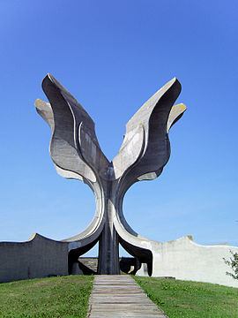
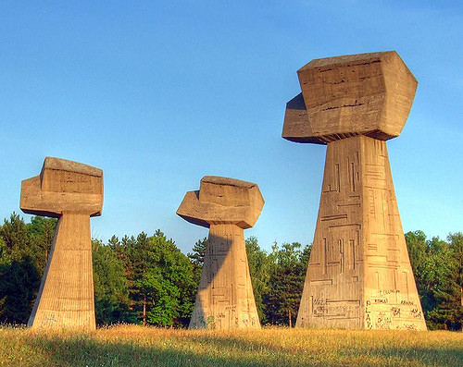
Србија (Споменик ’’Стрељаним ђацима’’ 1963., ’’Позив на устанак’’ у Београду и ’’Три песнице’’ у Нишу 1963.)
Хрватска (Споменик ’’Камени цвет’’ у оквиру комплекса ’’Јасеновац’’ 1966. и ’’Победа’’ 1947.)

Slide 5
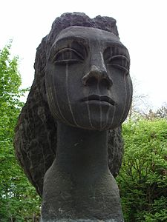
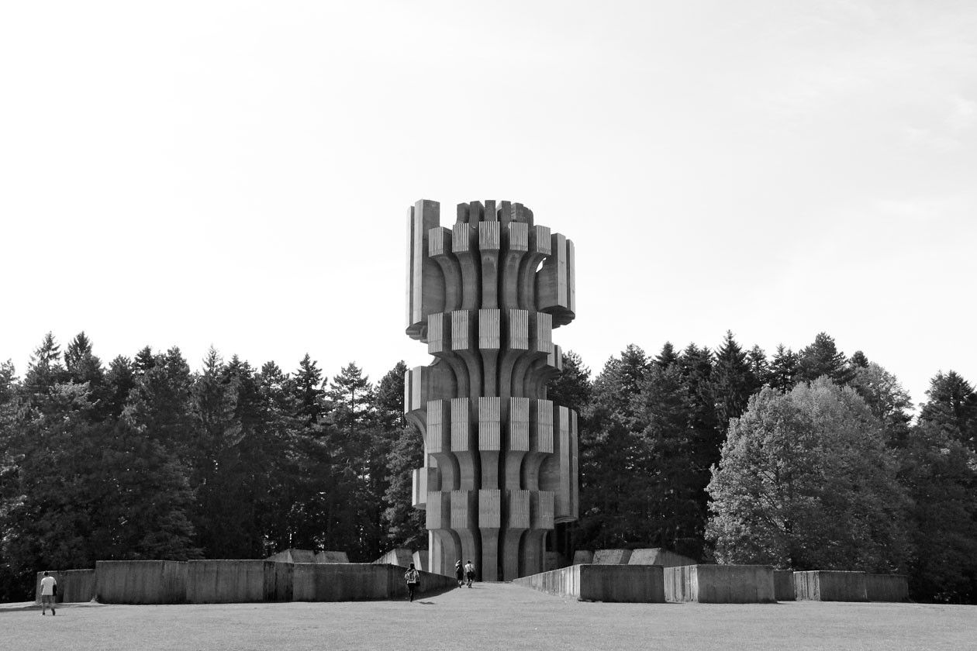
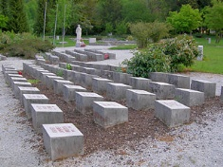
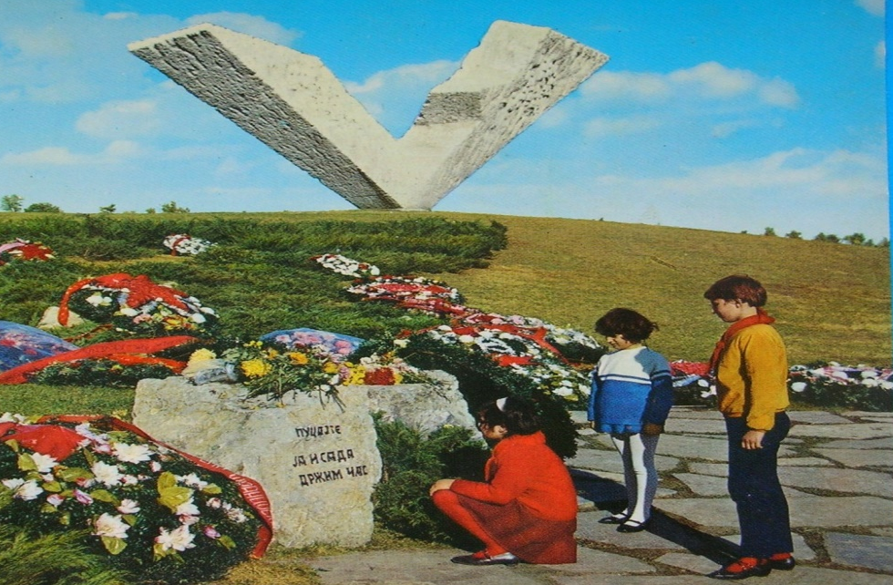

Slide 6
Уметност (књижевност, филм, ...)
Писци: Иво Андрић, Бранко Ћопић, Десанска Максимовић, Мира Алечковић
Глумци: Велимир Бата Живојиновић, Воја Брајовић, Раде Шербеџија, Милена Дравић
Музичари: Миња Субота, Лепа Брена, Здравко Чолић, Лола Новаковић
Југославија развија кинематографију од 1950.
Јадран филм (Загреб) и Авала филм (Београд)

Slide 7
Први Југословенски филм који добија оскара 1959. године је ’’Цеста дуга годину дана’’.
Поред тог филма још њих 6 добија оскара, а неки од тих филмова су:
’’Три’’
’’Битка на Неретви’’ (https://www.youtube.com/watch?v=aH-teKruBuI)
’’Девети круг’’
Ствара се нови жанр филма- партизански нпр. ’’Валтер брани Сарајево’’.(https://www.youtube.com/watch?v=J2M0EP1lRmk)
1980. се догађа ренесанса- комедије ’’Ко то тамо пева’’ и ’’Маратонци трче почасни круг’’ .(https://www.youtube.com/watch?v=GimKl59JdQQ)

Slide 8
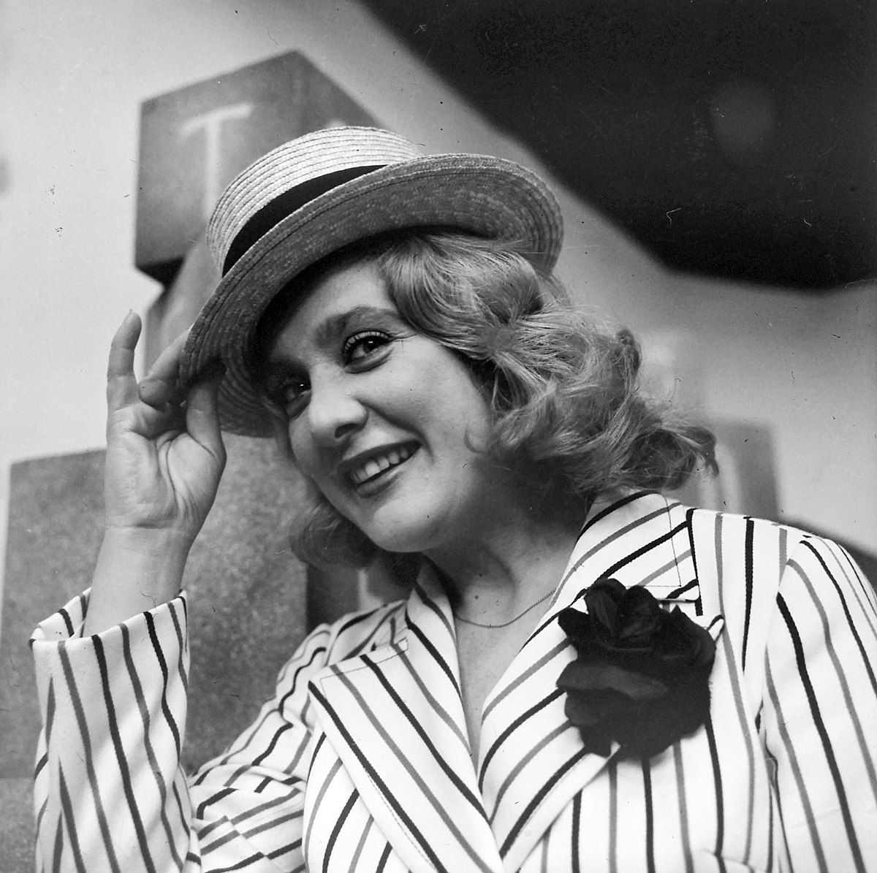
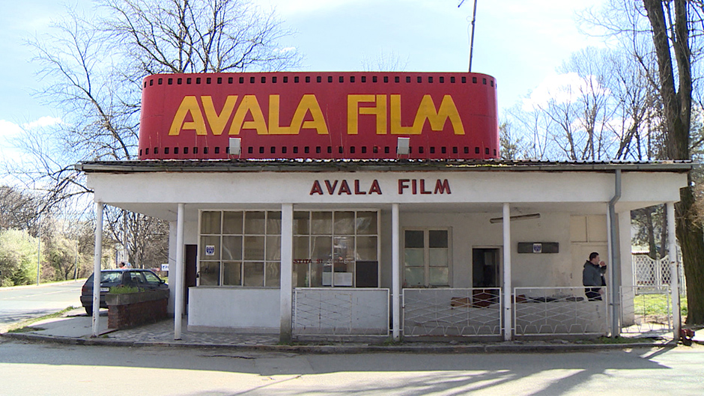
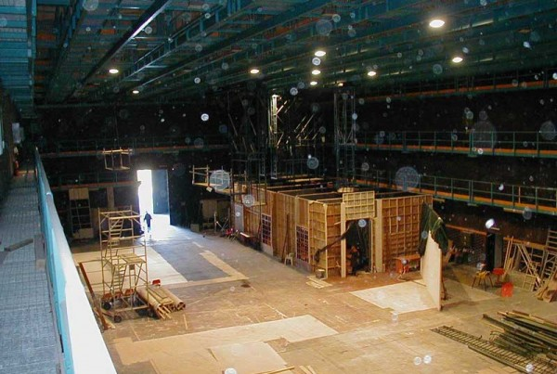
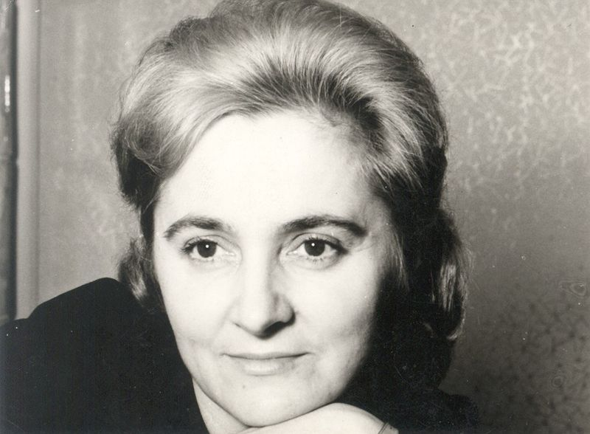
https://www.youtube.com/watch?v=G-F40Brx8yE Девети круг

Slide 9
Спорт
Спортско друштво Црвена звезда је основано 04.03.1945.
Спортско друштво Партизан је основано седам месеци касније.
Штафета младости је палица која је ишла кроз целу Југославију и сваког 25. маја је додељивана тадашњем Југословенском председнику Јосипу Брозу Титу.

Slide 10
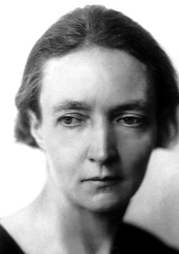


Наука
Научници: Павле Савић и Александар Белић.
Павле Савић је био српски физичар и хемичар. Са Иреном Жолио Кири 1937. и 1938. у Паризу открио изотопе познатих елемената.
Александар Белић је био професор, ректор Београдског универзитета и члан многих академија

Slide 11
Музика
У периоду од 1950.-1960. у Југославији се јавља нови музички жанр тј. рокенрол (више се сматрао као плес него врста музике).
Већ се у седамдесетим мишљење о рокенролу потпуно мења. Људи се облаче у складу са музиком, а све популарнији постају Рибља чорба, Парни ваљак, Бијело дугме, ...
Хеви метал се шири као врста рок музике 70-тих година (Maiden, Led Zeppelin).
https://www.youtube.com/watch?v=7vP2hFFV57E Maiden, Hallowed by the name

Slide 12
Након такозваног Лета љубави (1967), шири се хипи покрет како по свету тако и по Југославији. Године су биле обележене студентским протестима у свету, што је масовно утицало и на многе демонстрације у градовима широм СФРЈ.
Најпознатија хипи група је била хрватска (Група 200).
Многи млади људи су слушали Боба Дилана. Прозвали су се ’’акустичарима’’ .
Појављује се мјузикл ’’Hair’’ (Коса). https://www.youtube.com/watch?v=-1LRD3DtFAo

Slide 13
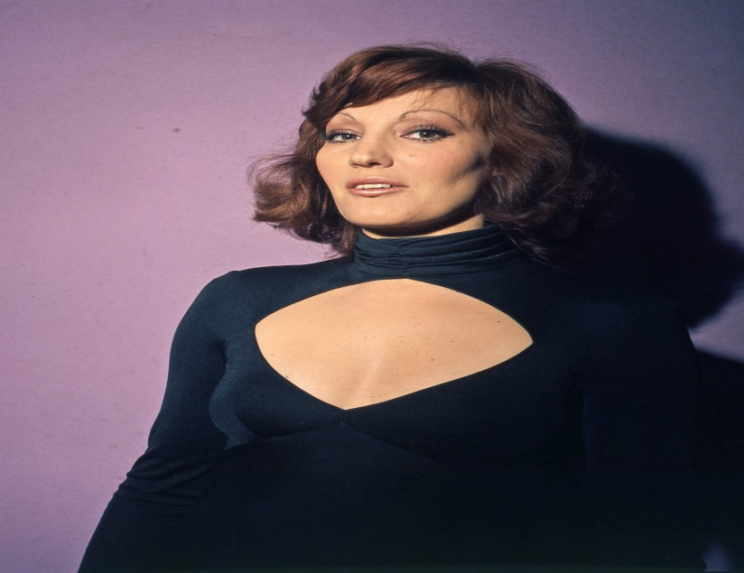
Што се тиче певачица, највише су се истакле Јосипа Лисац и Тереза Кесовија која је представљала Монако на Песми Евровизије 1966.
Од мушких певача чувени београдски вокал Боба Стефановић певао је у Златним дечацима чија се прва плоча Чудна девојка може и данас чути на радиу.
https://www.youtube.com/watch?v=EO9H_CGEIFs

Slide 14
Образовање
Студије су биле много јефтиније него на западу.
Студенти који су долазили на студије су углавном били из средњег слоја. Мало је било имућне деце.
Студенти који су завршавали престижне школе у Југославији су данас познате личности које причају о Југославији са топлим осећањима.
Ипак се, као и дан-данас, капацитет младих људи слабо користио.

Slide 15
Школски предмети сад и некад:
Српски - српско-хрватски
Математика – рачунање
Физичко – гимнастика и игре за децу
Географија – земљопис
Веронаука – наука о вери и моралу
Ликовно – цртање
Биологија – познавање природе
Музичко – певање
Руке у тесту – ручни рад

Slide 16
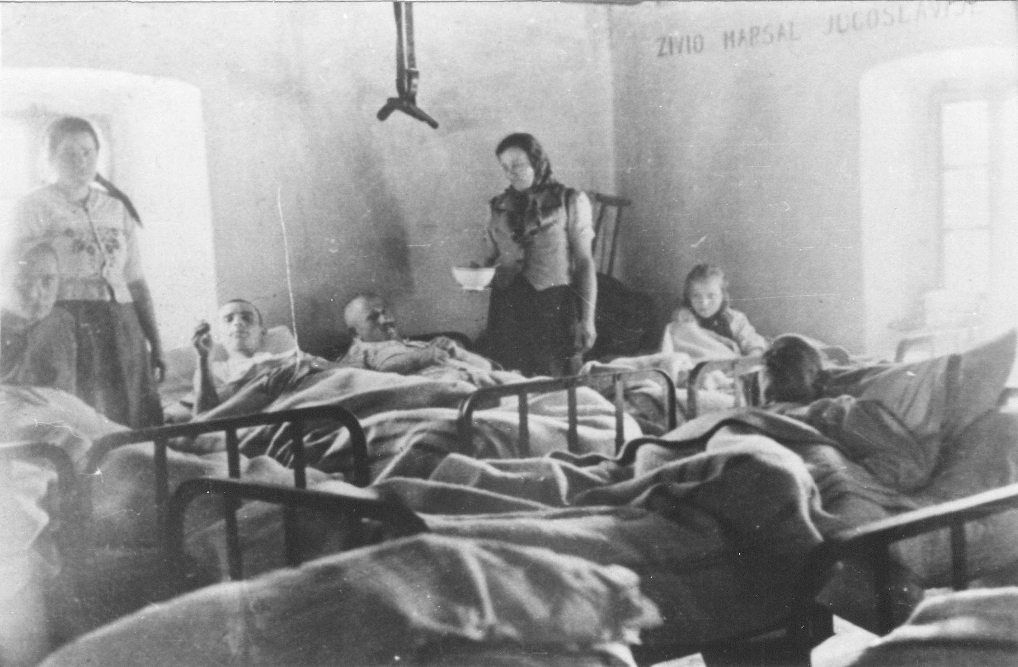
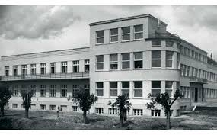
Здравство
Здравство је било бесплатно.
Отварале су се партизанске болнице широм Југославије.

Slide 17
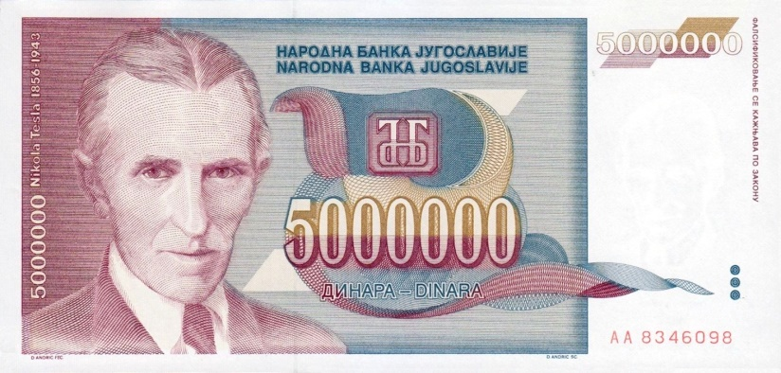
Државне институције
Народна банка Југославије (гувернери Иво Перишин и Ксенте Богоев).
Нова ЛБ Словенија је била највећа банка у СФРЈ.
01.09.1935. се отвара
Министарство поште Краљевине
Југославије.
1944. се оснива Главна управа поште.

Slide 18
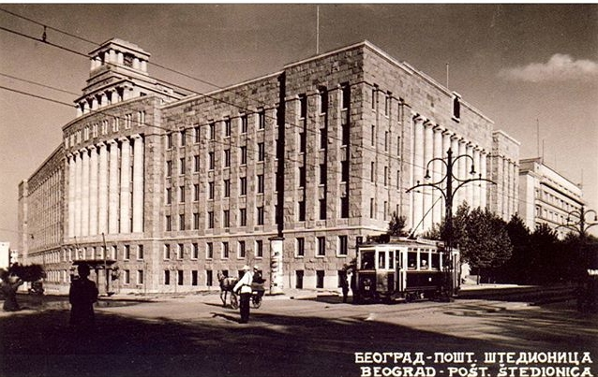

Slide 19
Крај! Хвала на пажњи.

